Slide 1
Skeema 1 1.3 Tiede edellyttää kriittistä ajattelua Motivointi 1: Taukojumppa ja kannanotot

Slide 2
Tehtävä:
Seuraavilla dioilla on väitteitä. Ota kantaa siihen, uskotko niiden olevan totta.
Ennen väitteiden esittämistä nouse seisomaan.
Jos väite on mielestäsi totta, nosta kädet ylös ja nouse varpaillesi.
Jos väite ei mielestäsi ole totta, mene kyykkyyn.
Jos et oikein tiedä, pidätkö väitettä totena vai et, mene edestakaisin kyykkyyn ja ylös.

Slide 3
1. Toiset ihmiset käyttävät vasenta, toiset oikeaa aivopuoliskoaan.

Slide 4
2. Vastakohtaisuudet vetävät puoleensa: kiinnostumme romanttisesti eniten ihmisistä, jotka poikkeavat itsestämme.

Slide 5
3. Ihmisen aivoissa on noin 4,5 miljoonaa kilometriä hermosolujen välisiä yhteyksiä.

Slide 6
4. Ihmiset, joilla aivoverisuoni on äkillisesti tukkeutunut tietyssä aivojen kohdassa ja joilla on tästä syystä huomattavia vaurioita kielellisissä kyvyissä, ovat muita ihmisiä parempia havaitsemaan valheita.

Slide 7
5. Muisti toimii kuin videokamera tallentaen tarkasti kaiken kokemamme.

Slide 8
6. Ihmisellä, jolla on aivovaurion takia suuria vaikeuksia muistaa tietoisesti mitään, voi olla tiedostamatonta tietoa.

Slide 9
7. Useimmat ihmiset käyttävät vain kymmentä prosenttia aivoistaan.

Slide 10
8. Perinnölliseen luonteenpiirteeseen ei voi vaikuttaa.

Slide 11
9. Ne, jotka pitelevät lämmintä kahvimukia, arvioivat ventovieraan persoonallisuuden lämpimämmäksi kuin ne, jotka pitelevät jääkahvia sisältävää mukia.

Slide 12
Vastaukset:
TOTTA:
3. Ihmisen aivoissa on noin 4,5 miljoonaa kilometriä hermosolujen välisiä yhteyksiä.
4. Ihmiset, joilla aivoverisuoni on äkillisesti tukkeutunut tietyssä aivojen kohdassa ja joilla on tästä syystä huomattavia vaurioita kielellisissä kyvyissä, ovat muita ihmisiä parempia havaitsemaan valheita. 6. Ihmisellä, jolla on aivovaurion takia suuria vaikeuksia muistaa tietoisesti mitään, voi olla tiedostamatonta tietoa. 9. Ne, jotka pitelevät lämmintä kahvimukia, arvioivat ventovieraan persoonallisuuden lämpimämmäksi kuin ne, jotka pitelevät jääkahvia sisältävää mukia.
TARUA TAI TURHAN PITKÄLLE VIETYJÄ YLEISTYKSIÄ:
1. Toiset ihmiset käyttävät vasenta, toiset oikeaa aivopuoliskoaan.
2. Vastakohtaisuudet vetävät puoleensa: kiinnostumme romanttisesti eniten ihmisistä, jotka poikkeavat itsestämme.
5. Muisti toimii kuin videokamera tallentaen tarkasti kaiken kokemamme.
7. Useimmat ihmiset käyttävät vain kymmentä prosenttia aivoistaan.
8. Perinnölliseen luonteenpiirteeseen ei voi vaikuttaa.

Slide 13
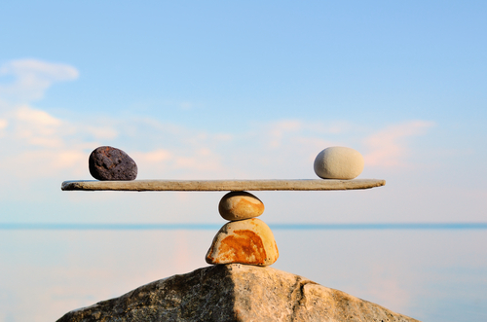
Pohdi parin kanssa:
Millä perusteella voidaan sanoa, että jokin väite on tai ei ole totta?

